Slide 1


cie2016

Slide 2

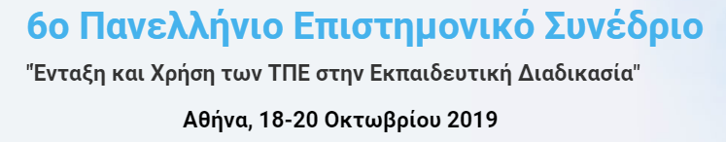

Διδασκαλία και μάθηση με το περιβάλλον της NetLogo με έμφαση στις Φυσικές Επιστήμες
Εργαστηριακή Συνεδρία
Αριστοτέλης Γκιόλμας, Άνθιμος Χαλκίδης, Αρτεμησία Στούμπα,
Ελένη-Μαρία Βαλκάνου, Ειρήνη Χατζαρά & Δήμητρα - Ευθυμία Νταλούκα
ΠΤΔΕ/ΕΚΠΑ
ΕΚΠΑ / ΠΤΔΕ
Athens Science Education Lab

Slide 3
Ποιοι είμαστε
Μία ομάδα επιστημόνων και ερευνητών των Φυσικών Επιστημών και της Πληροφορικής, από το Πανεπιστήμιο Αθήνας, και εκτός αυτού.
Έδρα μας : το Παιδαγωγικό Τμήμα Δημοτικής Εκπαίδευσης του Πανεπιστημίου της Αθήνας.

Slide 4
Τα μέλη της Ομάδας:
  Αριστοτέλης Γκιόλμας, Φυσικός, (Δρ.), ΕΔΙΠ ΠΤΔΕ/ΕΚΠΑ
  Άνθιμος Χαλκίδης, Φυσικός εκπαιδευτικός Πληροφορικής (Δρ.)
  Αρτεμησία Στούμπα, Χημικός & εκπαιδευτικός Πληροφορικής (Δρ.)
  Κώστας Καραμάνος, Φυσικός, ερευνητής (Δρ.)
  Παναγιώτης Λάζος, Φυσικός (υπ. Δρ.)
  Βασίλης Μιχαλόπουλος, Φυσικός
  Γιώργος Μοριανόπουλος, Φυσικός και Δάσκαλος
  John Balwit, Φυσικός και προγραμματιστής, Portland State University.
  Μαρία Παπακωνσταντίνου, προγραμματίστρια Η/Υ (Πανεπιστήμιο Πειραιώς)
  Zafar Iqbal προγραμματιστής Η/Υ και μηχανικός λογισμικού (Ιδιωτικός τομέας)
  Ειρήνη Χατζαρά, Φυσικός
  Δήμητρα - Ευθυμία Νταλούκα, Παιδαγωγός
  Ελένη-Μαρία Βαλκάνου, Φοιτ. Παιδαγωγός
  Κωνσταντίνος Σκορδούλης, Καθηγητής ΕΚΠΑ

Slide 5
Το ερευνητικό μας πεδίο, που σχετίζεται με τη σημερινή συνάντηση
Εδώ και περισσότερα από δώδεκα χρόνια, εστιάζουμε το ένα από τα δύο σκέλη της έρευνάς μας στο: «γιατί» και στο «πώς» πρέπει να διδάσκονται στοιχεία από τα Πολύπλοκα Συστήματα (κυρίως) και από το Χάος και τα Fractals (δευτερευόντως).
Επιπρόσθετα μελετάμε «ποια» είναι τα στοιχεία αυτά που αξίζει και έχει νόημα να διδαχτούν.
Ουσιαστικά προσπαθούμε να αναπτυχθεί περαιτέρω ένας κλάδος της Επιστήμης που στην Ελλάδα έχει μικρή ιστορία και είναι: η «Διδακτική της Πολυπλοκότητας (και του Χάους)»

Slide 6
Ο διττός στόχος του Εργαστηρίου μας
Αφ’ ενός επιδιώκεται η διάχυση (diffusion) της επιστημονικής γνώσης, και ειδικότερα των Φυσικών και Περιβαλλονικών Επιστημών, προς το ευρύ κοινό.
Αυτή η διάχυση είναι πιο σύνθετη και απαιτεί πολύ πιο επιστημονικούς όρους και κανόνες από την, απλά αποκαλούμενη, «εκλαΐκευση».
Αφ’ ετέρου επιδιώκουμε οι υποψήφιοι και οι εν ενεργεία εκπαιδευτικοί να βελτιώσουν κατά πολύ τις γνώσεις τους πάνω σε τομείς της σύγχρονης Φυσικής.

Slide 7
Ειδικότερα για τους υποψήφιους εκπαιδευτικούς Πρωτοβάθμιας Εκπαίδευσης, που αποτελούν το δικό μας κυρίως ακροατήριο και πεδίο έρευνας – χωρίς καθόλου να αποκλείουμε τους διδάσκοντες στη Δευτεροβάθμια – η βελτίωση αυτή των γνώσεων επιδιώκεται να γίνει χωρίς
Το βαρύ μαθηματικό φορμαλισμό και
Τις δύσκολες Φυσικές έννοιες που συνοδεύουν τα πεδία αυτά της Φυσικής.

Slide 8
Στη σημερινή μας συνάντηση, θα δούμε, θα δουλέψουμε και θα συζητήσουμε για …
Episode I : Πολυπλοκότητα & Εκπαίδευση
Episode II : Το περιβάλλον της NetLogo
Episode III : Φωτιά στο Δάσος
  - Episode IIIa : Φωτιά στο Δάσος, Κώδικας
Episode IV : Μυρμήγκια που (αυτο)οργανώνοται
Episode V : Λύκοι θηρεύουν πρόβατα
Episode VI : Σχολιάζοντας παιδαγωγικά μια εφαρμογή (σε σχολείο)

Slide 9
Episode I : Πολυπλοκότητα & Εκπαίδευση

Slide 10
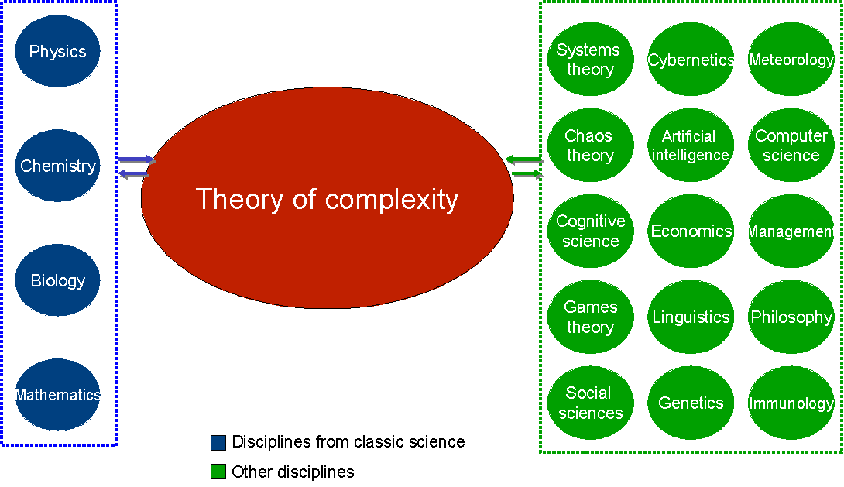
Όλο και περισσότερα συστήματα από τις Φυσικές, τις Περιβαλλοντικές, τις Κοινωνικές, τις Οικονομικές, τις Γεω-επιστήμες κ.α. εντάσσονται στα Πολύπλοκα Συστήματα (Complex Systems).

Slide 11
Πολυπλοκότητα – Γενικά χαρακτηριστικά
(παράμετροι ή εκδηλώσεις της πολυπλοκότητας)
Γενικά: δυσκολία ενός και μόνο ορισμού ή συγκεκριμένων χαρακτηριστικών.
Εξάρτηση από τον παρατηρητή (observation-dependence)
Αυτo-οργάνωση (self- organization)
Ανάδυση (μορφών και προτύπων) (emergence)
Ύπαρξη βρόχων ανάδρασης (feedback loops)
Αυτοποίηση (autopoiesis)
Μετάβαση από ευστάθεια σε αστάθεια και αντίστροφα
The whole is larger than the sum of its parts.

Slide 12
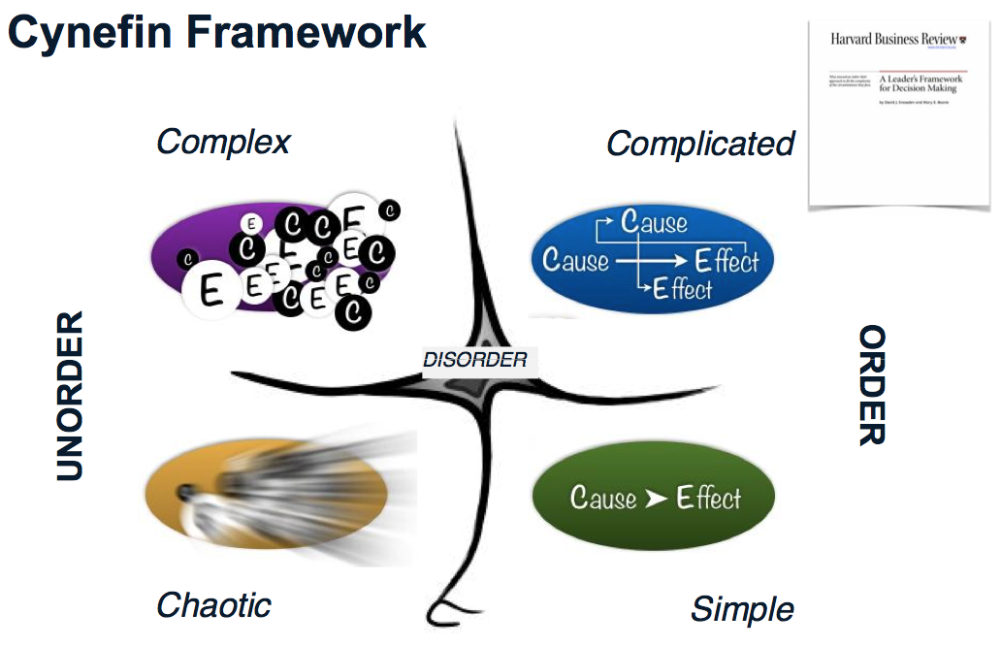

Slide 13
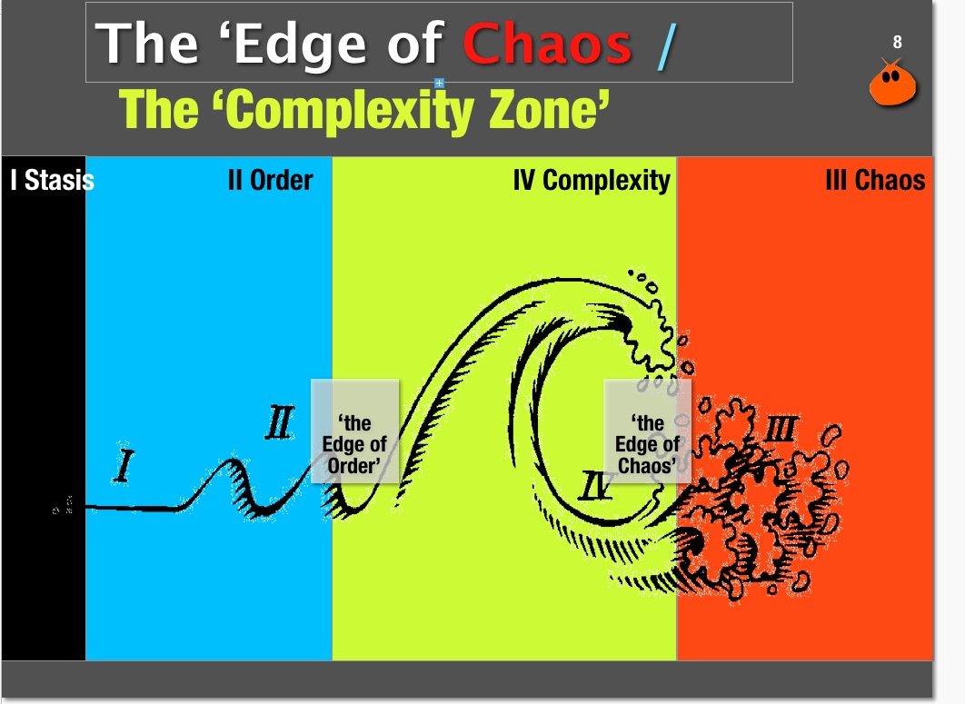

Slide 14
Nicolis, Mitchell, Holland και άλλοι:
“Αυτό που στο χρόνο εκδηλώνεται ως Χαοτικό,
στο χώρο εκδηλώνεται ως Πολύπλοκο
και στη Γεωμετρία του εκδηλώνεται ως Fractal…»

Slide 15
Παραδείγματα π.χ. από την
αυτο-οργάνωση που έχουν δουλευτεί και διδακτικά:
https://www.youtube.com/watch?v=7aSkJCUDAes
https://www.youtube.com/watch?v=ZGvtnE1Wy6U

Slide 16
Γιατί έχει αξία και νόημα να ενταχθούν τα Π.Σ. και το Χάος στο Αναλυτικό Πρόγραμμα
Το Χάος και η Πολυπλοκότητα αφορούν κλίμακες μεγέθους που είναι κοντινές με την καθημερινότητα.
Αυτό, σε αντιδιαστολή με την Κβαντομηχανική (Μικρόκοσμος) και τη Θεωρία τη Σχετικότητας (πολύ μεγάλες κλίμακες…).
Άρα: είναι παρατηρήσιμα από τους διδασκόμενους.

Slide 17
Οι μαθητές και εκπαιδευτικοί είναι χρήσιμο να γνωρίζουν ότι στη Φύση, πολύ παρόμοιες αρχικές συνθήκες πιθανά οδηγούν σε πολύ διαφορετική χρονική εξέλιξη
Αυτό τα μοντέλα της NetLogo το προσφέρουν πολύ καλά, γιατί είναι συνήθως, μη επαναλήψιμα..
Παρατηρείται συλλογική συμπεριφορά
“The whole is larger than the sum of its parts”.
Δεν υπάρχει πάντα σχέση ένα-προς-ένα ανάμεσα σε αίτιο και αποτέλεσμα (γραμμικός αιτιακός συλλογισμός)
Δεν ερμηνεύονται όλα τα φαινόμενα με την clock-wise συλλογιστική (Jacobson)
Μη κεντροποιημένος έλεγχος, αλλά αποκεντρωμένα συστήματα στη Φύση, με τοπικές αλληλεπιδράσεις γειτόνων (de-centralized thinking)

Slide 18
Η Διδακτική και Μαθησιακή αξία των Πολυπλόκων Συστημάτων (CS)
Ενισχύουν την ολιστική σκέψη
Αναιρούν αναγωγιστικές λογικές
Από μία αντίληψη του κόσμου «τύπου ωρολογιακού μηχανισμού» οδηγούν σε μία πιο σύνθετη αντίληψη.
Κατά τον γνωσεοθεωρητικό και ειδικό της εκπαίδευσης στα Πολύπλοκα Συστήματα, Jacobson (2001):
…το μανθάνον υποκείμενο όταν μετατρέπεται σταδιακά από «Αρχάριο στα Πολύπλοκα Συστήματα» (Complex Systems’ novice) σε «Eιδικό στα Πολύπλοκα συστήματα» (Complex Systems’ expert), υφίσταται τις παρακάτω γνωστικές και επιστημολογικές μεταβολές και βελτιώσεις:

Slide 19
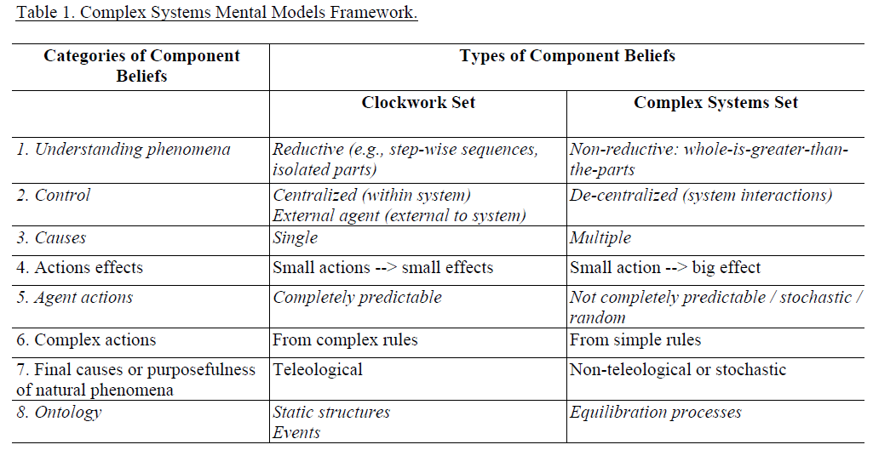

Slide 20
Η Cindy Hmelo-Silver (Hmelo-Silver & Pfeffer, 2004) στηριγμένη σε πρότερες δουλειές του Goel, θεωρεί ότι ένας μαθητής μπορεί να διδαχτεί και να κατανοήσει ένα Πολύπλοκο Σύστημα σε τρία επίπεδα:
Δομής - Συμπεριφοράς - Λειτουργίας
(Structure – Behavior – Function ) Θεωρία SBF
Συνήθως από το 1^{ο} προς το 3^{ο} επίπεδο η δυσκολία αυξάνει, χωρίς να είναι απαραίτητο.

Slide 21
τρία επίπεδα (από το κατώτερο προς το ανώτερο):
- τις δομές (Structures, S), δηλαδή από ποια στοιχεία αποτελείται το σύστημα αυτό και πώς διαρθρώνονται,
- τις συμπεριφορές (Behaviors, B) δηλαδή τι κάνει κάθε στοιχείο του Πολύπλοκου Συστήματος και
- τις λειτουργίες (Functions, F) δηλαδή πώς λειτούργει συλλογικά το Πολύπλοκο Σύστημα.
Παράδειγμα, το Πολύπλοκο Σύστημα ενός ενυδρείου!

Slide 22
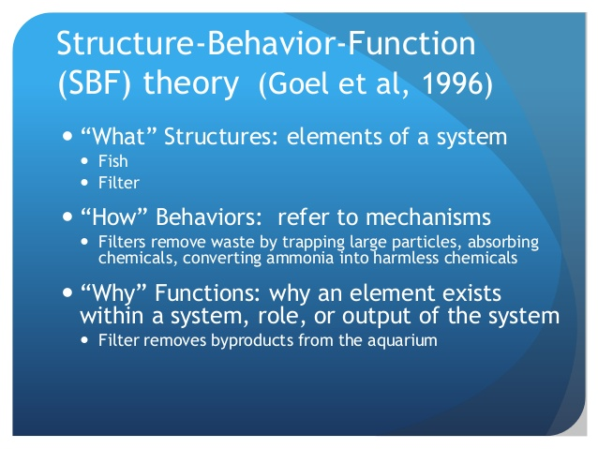
Παράδειγμα, το Πολύπλοκο Σύστημα ενός ενυδρείου!

Slide 23
Αλλά και μοντέλα της NetLogo που προσομοιώνουν Πολύπλοκα Συστήματα, όπως το «Φωτιά σε Δάσος», τα «Μυρμήγκια» και το «Λύκοι που θηρεύουν πρόβατα» μπορούν να δομηθούν για διδασκαλία και μάθηση, υπό το πρίσμα της Θεωρίας SBF.
Στη NetLogo τα τρία αυτά επίπεδα είναι διακριτά, γιατί έχει: agents, agent groups, links, καθώς και εντολές στο επίπεδο observer.

Slide 24
Το Κατασκευαστικό Εποικοδομητικό στοιχείο, έγκειται το ότι το κάθε μοντέλο τροποποιείται ή δομείται από τους εκπαιδευόμενους , ώστε να κάνει «με βέλτιστο τρόπο, κάτι».
Στη NetLogo, πολύ εκτεταμένα, έχουν δουλευτεί σε διδακτικές παρεμβάσεις και σε εμπειρικές έρευνες με δείγματα εκπαιδευομένων, τρία βασικά μοντέλα:

Slide 25
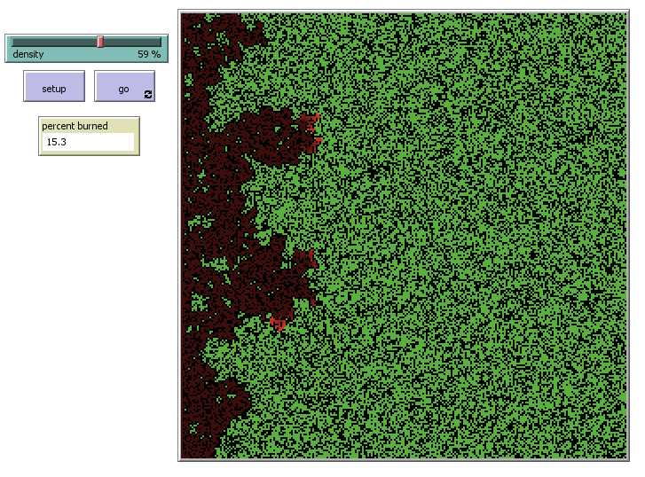
Το Μοντέλο «Φωτιά στο Δάσος» (“Fire”) (Κρίσιμη κατάσταση, κρίσιμες τιμές, percolation, μη επαναληψιμότητα..)

Slide 26
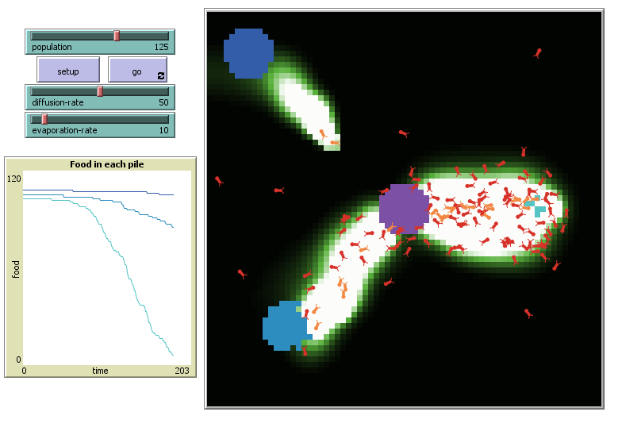
Το Μοντέλο «Μυρμήγκια» (“Ants”)
(Αυτό-οργάνωση, συλλογική συμπεριφορά, τοπικές αλληλεπιδράσεις, απουσία κεντρικού ελέγχου, ανάδυση μορφών “emergence”)

Slide 27
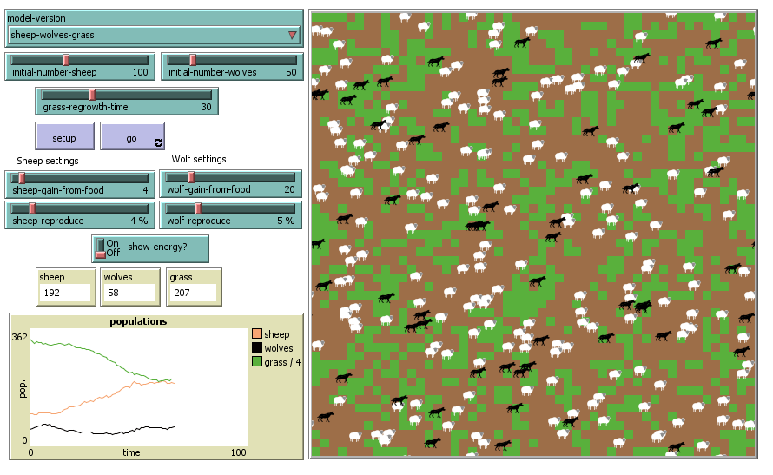
Το Μοντέλο «Λύκοι που θηρεύουν Πρόβατα» (“Wolf-Sheep Predation”) (Ευστάθεια και Αστάθεια, Μη γραμμικοί βρόχοι ανάδρασης κλπ)

Slide 28
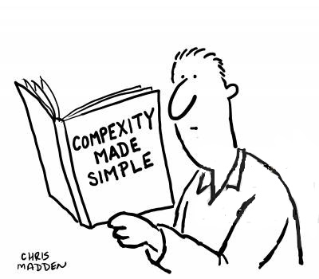
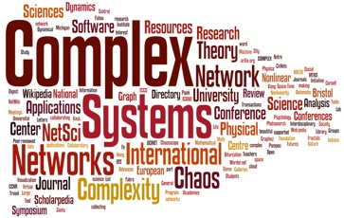
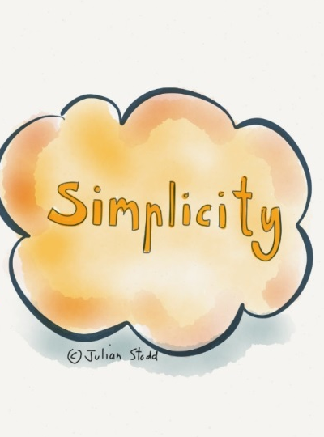
Τι κρατάμε στην διδακτική μας προσέγγιση (Απλοποίηση – όχι απλούστευση)

Slide 29
Πολυπλοκότητα: τι κρατάμε
εστίαση στα χαρακτηριστικά
μη επαναλήψιμη και μη προβλέψιμη συμπεριφορά
μικρές αλλαγές στο αίτιο μπορούν να επιφέρουν τεράστιες (ή πολύ μικρές αντίστοιχα) και γενικά απρόβλεπτες αλλαγές στο άμεσα σχετιζόμενο αποτέλεσμα (Cilliers, 1998; Jensen, 1998; Jørgensen, 2009).
«Κρίσιμη Συμπεριφορά» ή «Κρίσιμη κατάσταση» (Scheffer, 2009; Buchanan, 2001, Bak, Chen, & Tang, 1990; Bak, 2008).

Slide 30
Έχουν δουλευτεί και άλλα μοντέλα:
- Τα «Σμήνη Πουλιών» (“Flocking”) που στηρίζονται στα boids του Greg Reynolds
- To «Μποτιλιάρισμα» (“Traffic Jam”)
- To AIDS (διάδοση ασθενειών)
κλπ.

Slide 31
Episode II : Το περιβάλλον της NetLogo

Slide 32
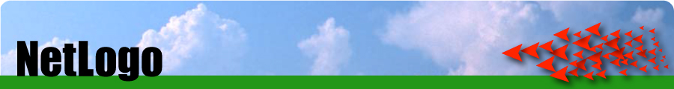


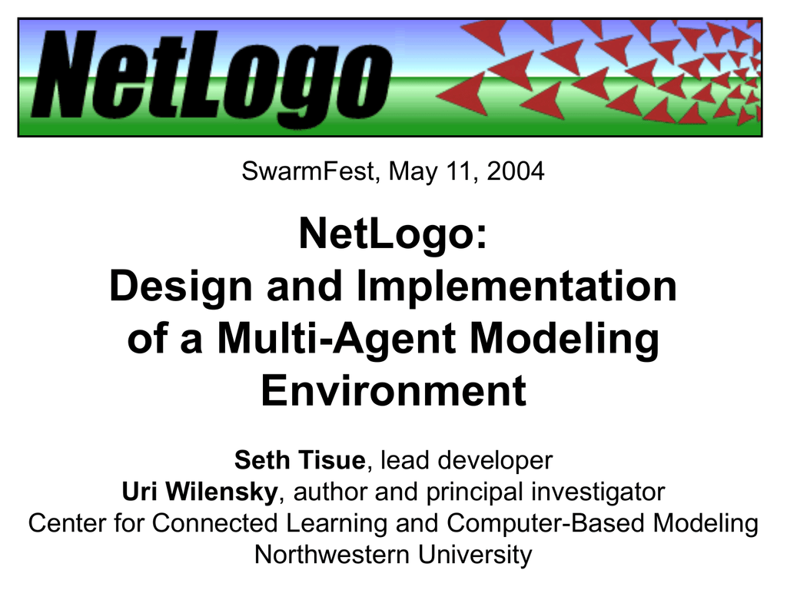
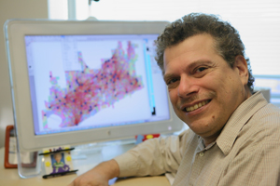
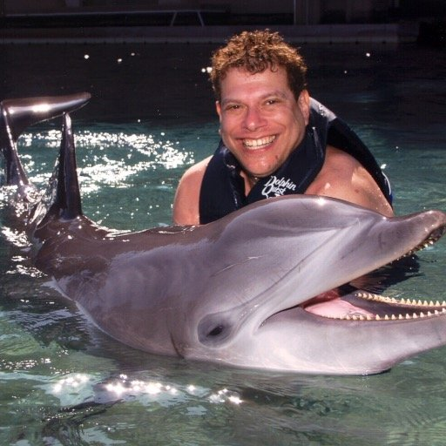
https://ccl.northwestern.edu/netlogo/

Slide 33



Στοιχεία ταυτότητας και Ιστορία
Δημιουργήθηκε το 1999 από τον Uri Wilensky στο Center for Connected Learning and Computer-Based Modeling (CCL), στο Tufts University (Boston area)
Προέρχεται από την StarLogoT, δημιουργημένη πάλι από τον Wilensky το 1997 (για Mac)
Το 2000, το CCL μετακινήθηκε στο Northwestern University (Chicago area)
Τρέχουσα έκδοση 6.1.1, είναι free και open source software under the GPL (GNU General Public License), version 2, ή όποιας νεότερης έκδοσης. Διατίθεται και εμπορική έκδοση. Είναι γραμμένη κυρίως σε Scala, με κάποια τμήματα σε Java. (Η Scala είναι πλήρως συμβατή με Java και άλλες JVM γλώσσες)
Για την ιστορία (StarLogo → StarLogoTNG + NetLogo)
Η StarLogo ξεκίνησε στο MIT Media Lab το1989
Επόμενες εκδόσεις αναπτύχθηκαν για Macintosh: MacStarLogo (1994, MIT) και StarLogoT (1997, Tufts)
Οι τρέχοντες διάδοχοι είναι η StarLogo TNG και η NetLogo

Slide 34
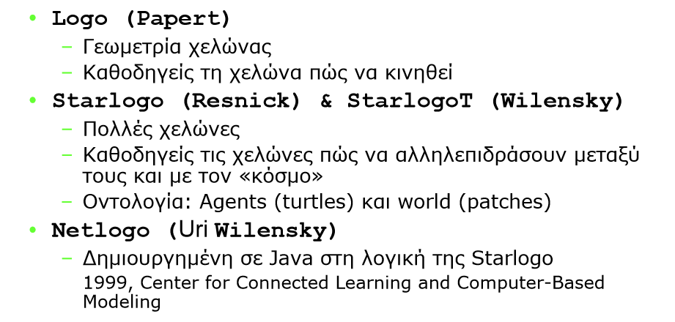
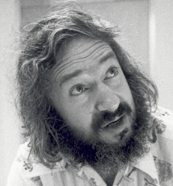
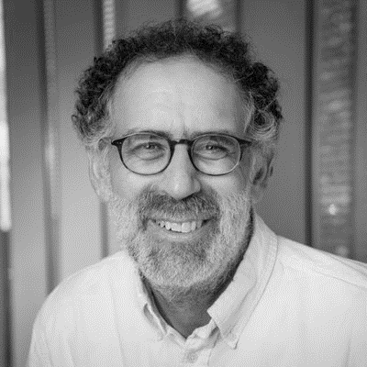
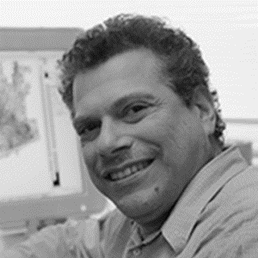
Από που μας έρχεται
Lisp
Logo
StarLogo TNG
StarLogo NOVA
StarLisp
StarLogo
StarLogoT
N-Logo
NetLogo

Slide 35
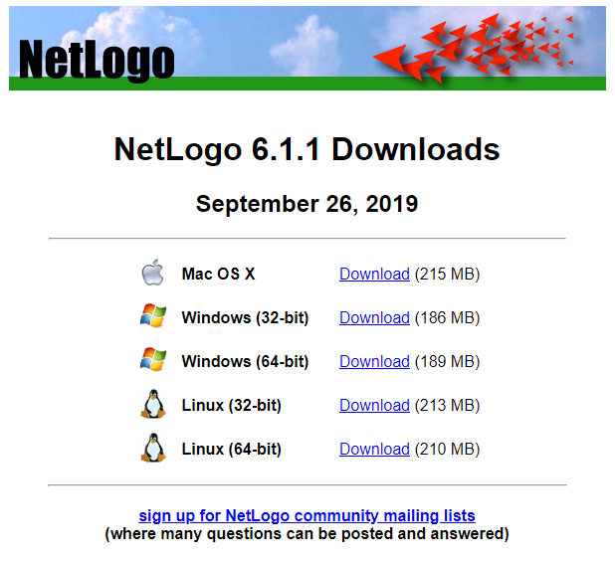
https://ccl.northwestern.edu/netlogo/
Τρέχει σε Java Virtual Machine (JVM)

Slide 36
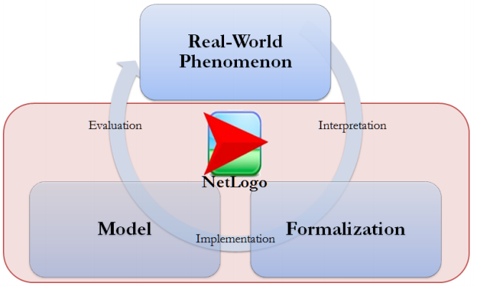
Πρόκειται για ένα περιβάλλον προγραμματισμού και παράλληλα ένα περιβάλλον προσομοιώσεων φυσικών και κοινωνικών φαινομένων
Υποστηρίζει χρήση Logo-like γλώσσας προγραμματισμού (NetLogo)
Το περιβάλλον είναι κατάλληλο για μοντελοποίηση σύνθετων φαινομένων τα οποία εξελίσσονται στο χρόνο.

Slide 37
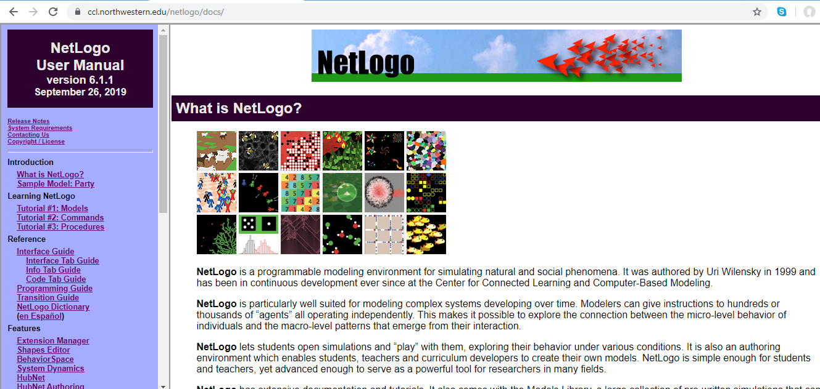
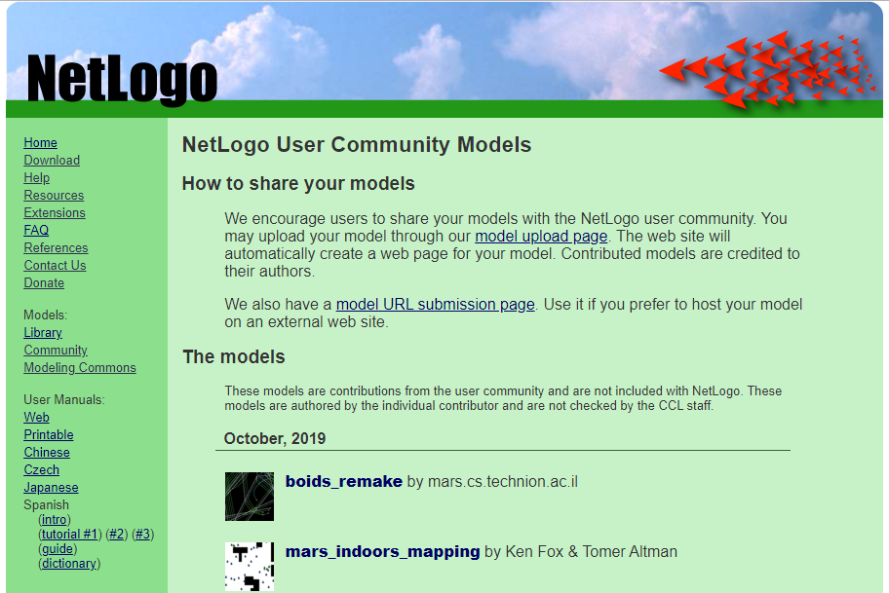
Τεκμηρίωση, κοινότητα χρηστών, extra εργαλεία…

Slide 38
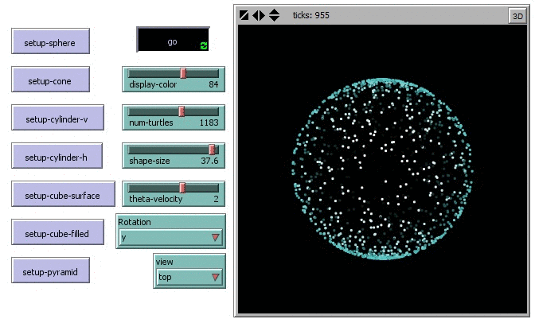
Γενική ιδέα χειρισμού

Slide 39
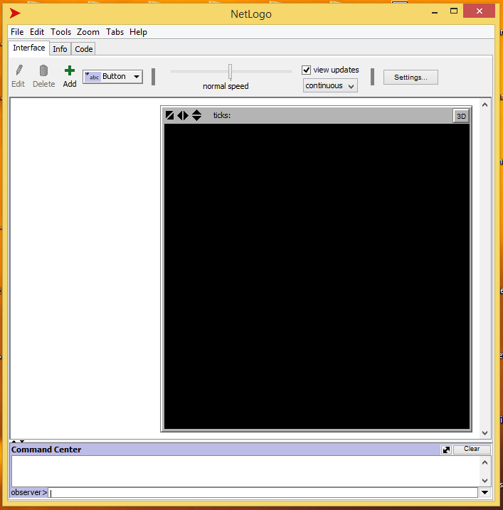

Οργάνωση

Slide 40
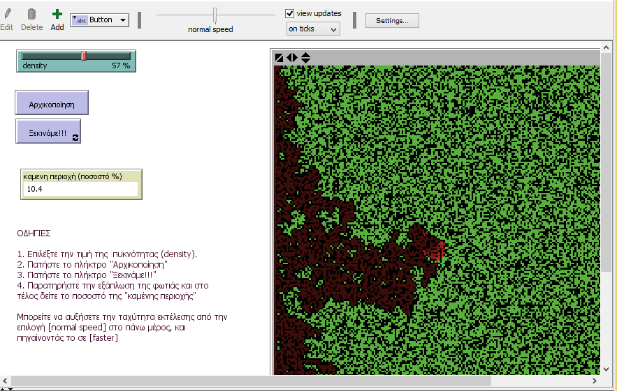
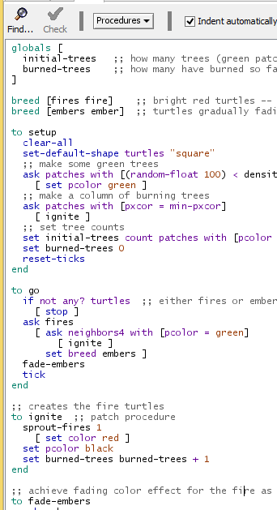
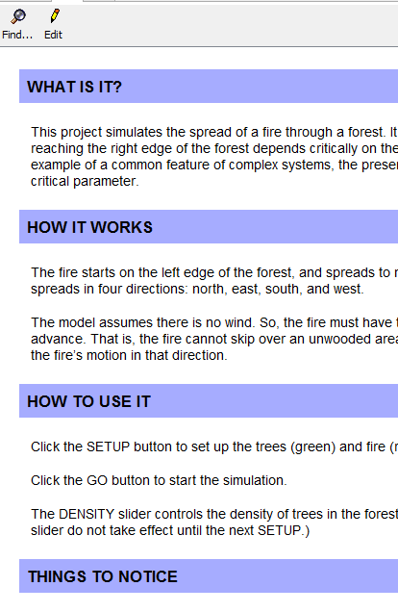
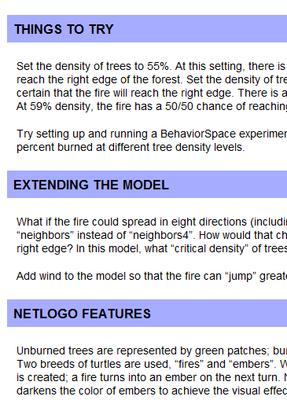
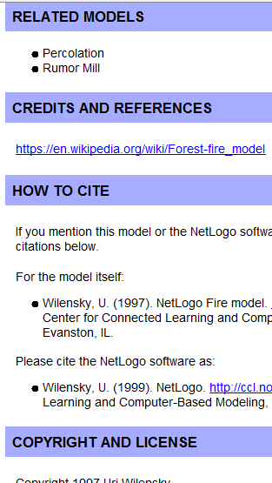
Περιβάλλον εκτέλεσης
Πηγαίος κώδικας
Τεκμηρίωση
Οργάνωση

Slide 41
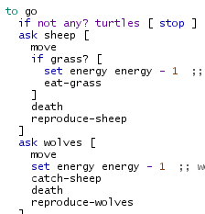
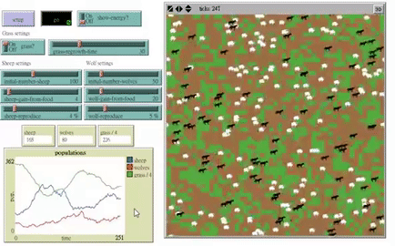
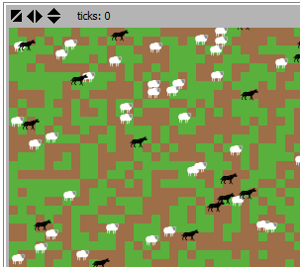
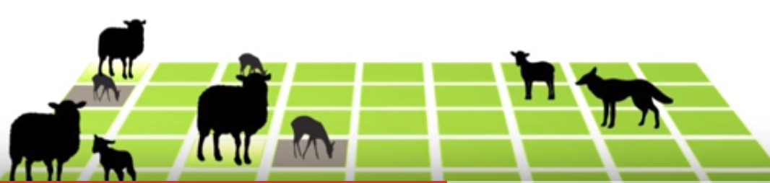

Slide 42
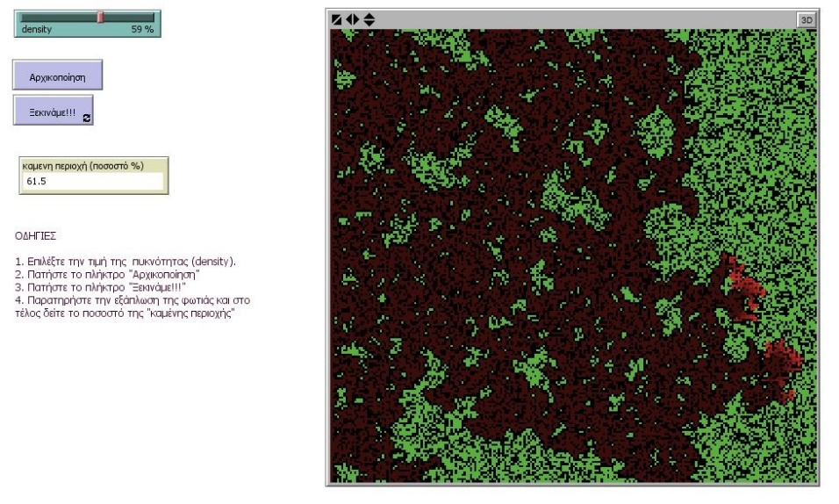
Εξελληνισμός
περιβάλλοντος

Slide 43
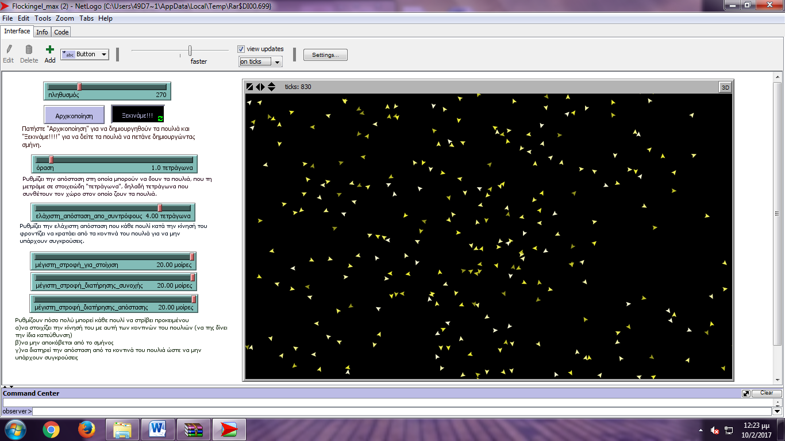

Slide 44
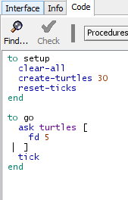
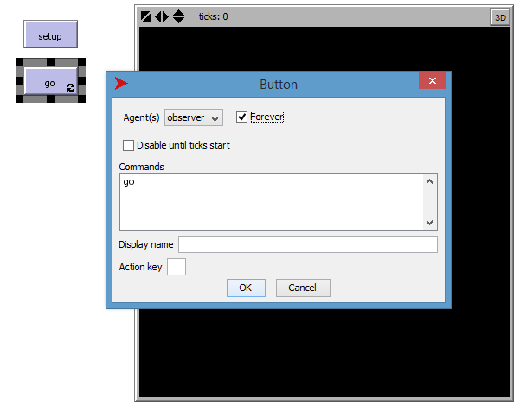
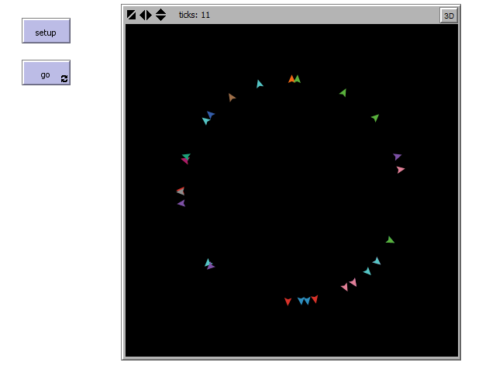
Προγραμματισμός

Slide 45
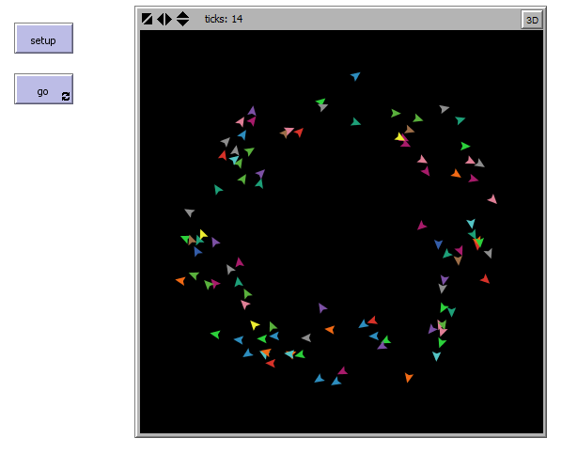
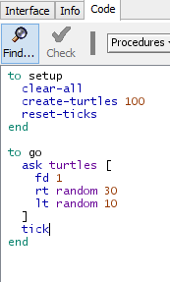

Slide 46
Προγραμματίσατε;
Τι περιμένετε;;;!!!

Slide 47
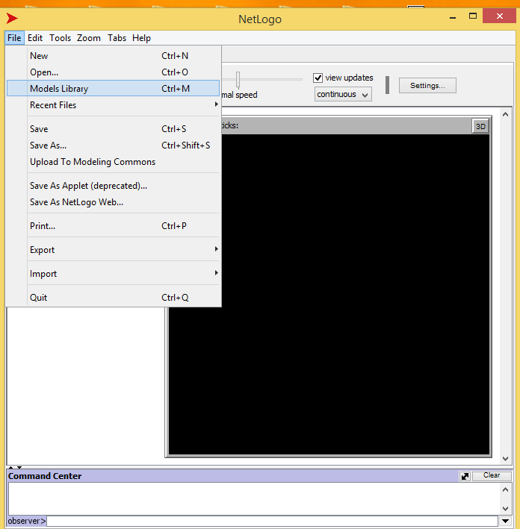
ΒΙΒΛΙΟΘΗΚΗ ΜΟΝΤΕΛΩΝ

Slide 48
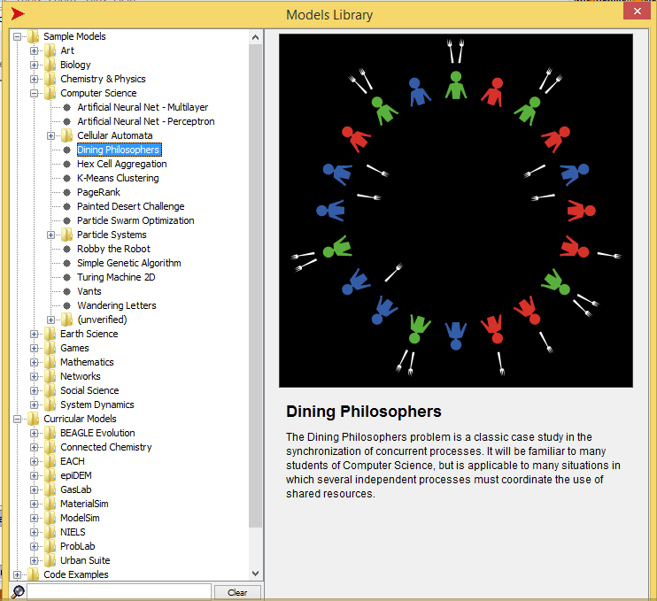
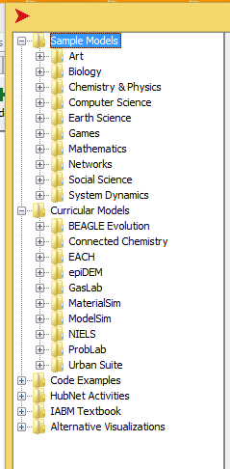

Slide 49
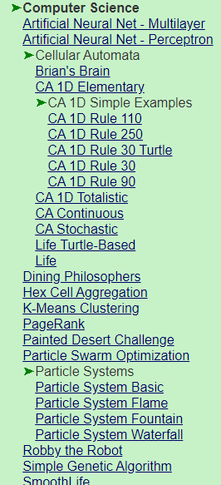
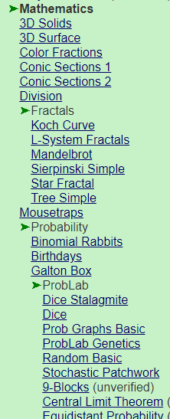
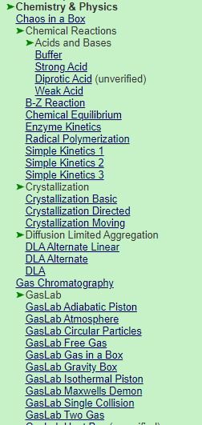


Slide 50
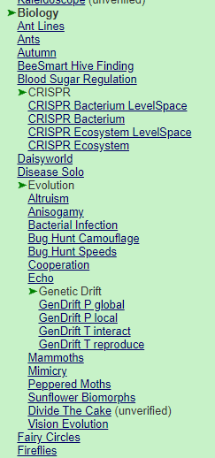
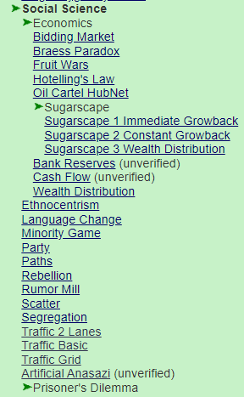





Slide 51

Virus on network

Slide 52

Fireworks
(art)

Slide 53

Sound machine (art)

Slide 54




Follower (art)

Slide 55




Diffusion Graphics (art)

Slide 56

AIDS (social)

Slide 57

Διαγράμματα Voronoi (μαθηματικά)

Slide 58


Cellular automata

Slide 59


Gas lab
N-bodies
Φυσική

Slide 60




Slide 61
Δείτε για λίγο κάποια μοντέλα που σας φαίνονται ενδιαφέροντα

Slide 62

Μοντέλο flocking
Συνδέουμε το μικρο-επίπεδο (συμπεριφορά ενός agent)
με το μάκρο-επίπεδο (patterns που εμφανίζονται από την αλληλεπίδρασή τους)

Slide 63
Episode III : Φωτιά στο Δάσος

Slide 65
Δώστε τιμή density=20 , Setup, Go
Πόσο είναι το ποσοστό του καμένου δάσους;
Πόσο είναι σε άλλες ομάδες;
ΓΙΑΤΙ?????????

Slide 66
Ας κάνουμε κάτι βαρετό!!!

Slide 67
Παρατηρείτε κάτι;;
Δώστε τιμή density=30 , Setup, Go
Πόσο είναι το ποσοστό του καμένου δάσους;
Δώστε τιμή density=40 , Setup, Go
Πόσο είναι το ποσοστό του καμένου δάσους;
Δώστε τιμή density=50 , Setup, Go
Πόσο είναι το ποσοστό του καμένου δάσους;
Δώστε τιμή density=60 , Setup, Go
Πόσο είναι το ποσοστό του καμένου δάσους;
Δώστε τιμή density=70 , Setup, Go
Πόσο είναι το ποσοστό του καμένου δάσους;
Ας συζητήσουμε…
Που έχει ενδιαφέρον να ψάξουμε περισσότερο;

Slide 68
Δώστε τιμή density=50 , Setup, Go
Πόσο είναι το ποσοστό του καμένου δάσους;
Δώστε τιμή density=55 , Setup, Go
Πόσο είναι το ποσοστό του καμένου δάσους;
Δώστε τιμή density=60 , Setup, Go
Πόσο είναι το ποσοστό του καμένου δάσους;
Που έχει ενδιαφέρον να ψάξουμε περισσότερο;

Slide 69

Δεν θα έβλαπτε να έχουμε και κάποιο excel
Συνεχίστε ……

Slide 70

Συνολικά δεδομένα από όλες τις μετρήσεις με άξονες «πυκνότητα βλάστησης» – «ποσοστό καμένου δάσους»

Slide 71
Το Μοντέλο «Φωτιά στο Δάσος» (“Fire”)
Κρίσιμη κατάσταση,
κρίσιμες τιμές,
percolation,
μη επαναληψιμότητα.

Slide 72
Episode IIIa : Φωτιά στο Δάσος, Κώδικας

Slide 73
ώρα για κώδικα!! & λίγες παρεμβάσεις…
Στο μοντέλο Fire, πηγαίνουμε στην καρτέλα Code

Slide 74


Μια ματιά στον κώδικα

Slide 75
Μια παρέμβαση στον κώδικα
neighboards4

Slide 76
Τι νομίζετε πως θα συμβεί με αυτή τη «μικρή» αλλαγή;
Δοκιμάστε ……
Συζητάμε …..

Slide 77


Εξελληνισμένη εκδοχή
Αρχικό μοντέλο
Μια εκδοχή με άνεμο και υγρασία
(Μ. Παπακωνσταντίνου)

Slide 78
Episode IV : Μυρμήγκια που (αυτο)οργανώνοται

Slide 80
Ας το δούμε 2-3 φορές να τρέχει
Κατανοήστε πως λειτουργεί (τι ρόλο παίζουν τα χειριστήρια)
Κάντε δοκιμές
ΣΥΖΗΤΑΜΕ

Slide 81
Το Μοντέλο «Μυρμήγκια» (“Ants”)
Αυτο-οργάνωση,
συλλογική συμπεριφορά,
τοπικές αλληλεπιδράσεις,
απουσία κεντρικού ελέγχου,
ανάδυση μορφών
“emergence”

Slide 82
Episode V : Λύκοι θηρεύουν πρόβατα

Slide 84

Δικό σας

Slide 85
Το Μοντέλο «Λύκοι που θηρεύουν Πρόβατα» (“Wolf-Sheep Predation”)
Ευστάθεια και Αστάθεια
Μη γραμμικοί βρόχοι ανάδρασης
κλπ

Slide 86
Episode VI : Σχολιάζοντας παιδαγωγικά μια εφαρμογή

Slide 87
Διδακτική προσέγγιση
Σε όλα τα περιβάλλοντα διδασκαλίας και μάθησης που στηρίζονται σε Logo like περιβάλλοντα, η θεωρία μάθησης που αποτελεί το γενικότερο πλαίσιο είναι ο κατασκευαστικός εποικοδομητισμός (Constructionism) (Papert,1991).
Στη θεωρία μάθησης αυτή επικρατεί η λογική ο μαθητής να οικοδομεί μόνος του τη γνώση και μάλιστα δομώντας ένα αντικείμενο / τέχνημα (artifact) είτε πραγματικό είτε σε υπολογιστικό περιβάλλον (ενδ. Papert & Harel, 1991).

Slide 88
Στην παρούσα διδακτική παρέμβαση επελέγη η NetLogo (Wilensky, 1999), ως η καταλληλότερη για τη διδασκαλία και μοντελοποίηση πολύπλοκων συστημάτων (Tisue & Wilensky, 2004).
Έτσι επικρατεί η λογική ο μαθητής να δομεί, ως ένα βαθμό, στην οθόνη του υπολογιστή το προς μελέτη «σύστημα», όχι βέβαια προγραμματίζοντας σε NetLogo αλλά δοκιμάζοντας ποικίλες τιμές σε μεταβλητές που καθορίζουν τη λειτουργία των μοντέλων της NetLogo.
Επιπλέον, ζητάμε από τους μαθητές να δουν τη δόμηση του μοντέλου, χωρίς πάντα να γράφουν κώδικα σύμφωνα με ανάλογες ερευνητικές πρακτικές (ενδ Levy & Wilensky, 2011; Hmelo-Silver & Azevedo, 2006).

Slide 89

Διδακτική παρέμβαση στο 2^{ο} Πειραματικό Γυμνάσιο Αθήνας

Slide 90
Διδακτική παρέμβαση – Σκοπός / Βασικός στόχος
να διερευνηθεί
  η δυνατότητα να αντιληφθούν οι μαθητές κάποιες βασικές έννοιες της πολυπλοκότητας, όπως είναι αυτή της «κρίσιμης κατάστασης» και της «μη προβλέψιμης συμπεριφοράς»
  μέσα από διερευνητικού τύπου προσέγγιση και
  σε πραγματικές σχολικές συνθήκες

Slide 91
Υλοποίηση διδακτικής παρέμβασης (1/2)
Η υλοποίηση της παρέμβασης έγινε στο εργαστήριο Πληροφορικής του σχολείου κατά τη χρόνο διδασκαλίας του μαθήματος της Πληροφορικής.
Αξιοποιήθηκε το γεγονός της δίωρης συνεχόμενης διδασκαλίας του μαθήματος ανά εβδομάδα, σε συνδυασμό με την εφαρμοζόμενη στο σχολείο πρακτική των διαθεματικών συνεργασιών εντός διδακτικού ωραρίου.
Ο ρόλος των εκπαιδευτικών ήταν κυρίως υποστηρικτικός και διευκολυντικός, χωρίς να παρεμβαίνουν πέρα από τα διαδικαστικά και χωρίς να υποβάλλουν ιδέες στους μαθητές. Ενθαρρύνουν τους μαθητές να εκφράσουν ελεύθερα τη γνώμη τους όπου ζητείται από το φύλλο εργασίας.
Οι μαθητές (συνολικά 27) εργάστηκαν με το μοντέλο της Netlogo σε δώδεκα ομάδες των δυο ή τριών ατόμων, ακολουθώντας με το δικό της ρυθμό η κάθε μια το φύλλο εργασίας.

Slide 92
Υλοποίηση διδακτικής παρέμβασης (2/2)
Όλες οι μετρήσεις που λήφθηκαν από τη χρήση του μοντέλου, συμπληρώθηκαν από τους μαθητές και σε προκατασκευασμένα αρχεία του excel ώστε να έχουν άμεσα οπτικοποιημένες τις μετρήσεις τους σε γραφική παράσταση (με άξονες πυκνότητα βλάστησης – ποσοστό καμένου δάσους).
Τα συμπληρωμένα αρχεία τα ανάρτησαν επίσης στην «η-τάξη» του Πανελλήνιου Σχολικού Δικτύου στο αντίστοιχο μάθημα Πληροφορικής.
Μετά την ολοκλήρωση των δυο δίωρων (και ανεξάρτητα από το βαθμό στον οποίο είχαν ολοκληρώσει τη διαδικασία) συμπλήρωσαν τη διαδικτυακή φόρμα ανατροφοδότησης σχετικά με την αίσθηση που αποκόμισαν από τη διαδικασία.
Μια εβδομάδα μετά από την ολοκλήρωση της διδακτικής παρέμβασης συμπλήρωσαν μια σύντομη φόρμα (ατομικό φύλλο εργασίας) έχοντας μπροστά τους σε ένα κοινό γράφημα, όλες τις μετρήσεις που έγιναν, από όλες τις ομάδες κατά τη διάρκεια της διδακτικής παρέμβασης.

Slide 93
Υλικό (μοντέλο και φύλλα εργασίας)

Slide 94
Μοντέλο “Fire”

Slide 95


Εκπαιδευτικό υλικό
Ενδεικτικά σημεία από τα φ.ε.

Slide 96



Slide 97
Ευρήματα
Συνολικά δεδομένα από όλες τις μετρήσεις με άξονες «πυκνότητα βλάστησης» – «ποσοστό καμένου δάσους»

Slide 98
Διαδικασία στο σχολείο

Slide 99
Φάσεις της διδακτικής παρέμβασης (1/2)
Διαδικασία – Μεθοδολογία
Φάσεις 1-5 (ΟΜΑΔΙΚΕΣ)
Φάση 1: αρχική αποτύπωση προϋπαρχουσών ιδεών/απόψεων των μαθητών.
Φάση 2: πρώτη επαφή με το λογισμικό, διερεύνηση της κατανόησης της λειτουργίας του μοντέλου αποτύπωση της βασικής ιδέας των μαθητών για την σχέση πυκνότητας βλάστησης – ποσοστού καμένου δάσους. Περιλαμβάνει και τη σχεδίαση ενός γραφήματος (πρόβλεψη).
Φάση 3: λήψη μετρήσεων σε μικρές και μεγάλες τιμές πυκνότητας δασοκάλυψης
Φάση 4: λήψη μετρήσεων σε όλο το εύρος τιμών πυκνότητας δασοκάλυψης, δημιουργία γραφικής παράστασης σε Excel, ζητείται ένας πρώτος επανέλεγχος της αρχικής πρόβλεψης των μαθητών.
Φάση 5: λήψη μετρήσεων σε ενδιάμεσες τιμές πυκνότητας δασοκάλυψης (στην περιοχή εμφάνισης κρίσιμης συμπεριφοράς) - πιθανή αναγνώριση κρίσιμης συμπεριφοράς

Slide 100
Φάσεις της διδακτικής παρέμβασης (2/2)
Διαδικασία – Μεθοδολογία
Φάσεις 6-8 (ΑΤΟΜΙΚΕΣ)
Φάση 6: αποτύπωση της γνώμης κάθε μαθητή, ανίχνευση διάκρισης τριών περιοχών διαφορετικής συμπεριφοράς του μοντέλου και πιθανή αντίληψη μη προβλεψιμότητας
- Με αυτήν ολοκληρώνεται η βασική διαδικασία.
Φάση 7: «Ανατροφοδότηση» επιδιώκει την άντληση στοιχείων για την αίσθηση που αποκόμισαν οι μαθητές από τη διαδικασία. Συμπλήρωση σύντομου ερωτηματολόγιου σε google form
Φάση 8: «Επέκταση». προαιρετική φάση για όσους ολοκλήρωσαν νωρίτερα από τους άλλους.
Αφορά μια σύντομη διερεύνηση της τεκμηρίωσης του μοντέλου, του πηγαίου του κώδικα και της βιβλιοθήκης μοντέλων της NetLogo. Επιπλέον επιχειρείται μια πρώτη διερεύνηση για πιθανή γενίκευση των συμπερασμάτων των μαθητών.
Οι φάσεις 1-8 υλοποιούνται συνολικά σε δυο δίωρα, ένα ανά εβδομάδα.
Φάση 9: (ατομική) Μια εβδομάδα μετά οι μαθητές βλέπουν συγκεντρωτικά όλες τις μετρήσεις του τμήματος (σε γράφημα) και τοποθετούνται με στόχο να εκμαιευτεί έμμεσα αν διακρίνουν:
φάσεις στο φαινόμενο, κρίσιμη κατάσταση, μη προβλεψιμότητα.

Slide 101
Ας συζητήσουμε την οργάνωση του φύλλου εργασίας

Slide 102

Δεδομένα από την ανατροφοδότηση
Ευρήματα
Η αίσθηση από την ανατροφοδότηση (19 απαντήσεις) είναι γενικά ικανοποιητικά ενθαρρυντική καθώς οι μαθητές επέλεξαν σε όλες τις ερωτήσεις σε σημαντικό βαθμό θετικές κρίσεις
Θέμα | Πολύ αρνητική τοποθέτηση | Αρνητική τοποθέτηση | Ουδέτερη τοποθέτηση | Θετική τοποθέτηση | Πολύ θετική τοποθέτηση
Σημασία διαδικασίας | 0 | 0 | 7 | 10 | 2
Ευχάριστη διαδικασία | 0 | 1 | 0 | 13 | 5
Νέες γνώσεις | 0 | 2 | 1 | 14 | 2
Νέες δεξιότητες | 0 | 1 | 3 | 11 | 4

Slide 103
Συμπεράσματα (1/2)
Σχετικά με την πολυπλοκότητα
Από την εφαρμογή της διδακτικής παρέμβασης και την πρώτη διερεύνηση των ευρημάτων προκύπτουν, ικανοποιητικά θετικά στοιχεία που σχετίζεται και με τα δυο βασικά ερωτήματα – άξονες της έρευνας.
  Αρχικά ανιχνεύτηκε όπως ήταν αναμενόμενο πως «αυθορμήτως» οι μαθητές περιμένουν μια (εσφαλμένη) γραμμική εξάρτηση των δυο παραμέτρων που εξετάστηκαν.
  Εξαιρετικά λίγοι έχουν προδιάθεση για αναγνώριση κρίσιμης συμπεριφοράς.
  Αρκετοί μαθητές διατηρούν για αρκετό διάστημα τις λανθασμένες προαντιλήψεις.
  Εν τέλει όμως οι μαθητές σε σημαντικό βαθμό συγκρότησαν και αποκόμισαν σωστή αίσθηση για τα θέματα πολυπλοκότητας με τα οποία ασχολήθηκαν.
  Είναι εύλογο να υποθέσουμε ότι η όλη διαδικασία τροποποίησε ή τουλάχιστον άφησε ικανοποιητικά ίχνη «αμφιβολίας» σε σχέση με τις αρχικές αυθόρμητες πεποιθήσεις των μαθητών.
1

Slide 104
Συμπεράσματα (2/2)
Σχετικά με τη διαδικασία
και το εκπαιδευτικό υλικό
2
  Οι μαθητές ανταποκρίθηκαν στις απαιτήσεις της διαδικασίας.
  Αναγνώρισαν τη λειτουργία και επέδειξαν επάρκεια στο χειρισμό της εφαρμογής.
  Επιβεβαιώθηκε η λειτουργικότητα της συνεργασίας σε ομάδες και η φάνηκε η ορθότητα της επιλογής για συζήτηση μέσα στην ομάδα.
  Η επιλεγμένη μεθοδολογία άφησε θετική αίσθηση, όπως δήλωσαν ότι αποκόμισαν οι μαθητές στη διαδικασία ανατροφοδότησης.
  Εντοπίστηκαν δυσκολίες
    στην κατανόηση κάποιων σημείων στα ερωτηματολόγια,
    στην ανάγνωση και ερμηνεία δεδομένων από γραφικές παραστάσεις
  που θα αντιμετωπιστούν με τροποποιήσεις (γλωσσικές, διευκρινήσεις κ.α.) στο εκπαιδευτικό υλικό και τη μεθοδολογία εφαρμογής.
Άρα …
επιβεβαιώνεται πως έχει νόημα η επέκταση της έρευνας στην ηλικιακή αυτή ομάδα και σε έκταση (μεγαλύτερο δείγμα με επανασχεδιασμένη – βελτιωμένη μεθοδολογία) και παράλληλα σε άλλες έννοιες που σχετίζονται με τη θεματική της πολυπλοκότητας.

Slide 105
Ενδεικτική Βιβλιογραφία
Bak, P., Chen, K., & Tang, C. (1990). A forest-fire model and some thoughts on turbulence. Physics Letters A, 147, 297–300.
Gkiolmas, A., Karamanos, K., Chalkidis, A., Skordoulis, C., Papaconstantinou, M., & Stavrou, D. (2013). Using simulations of NetLogo as a tool for introducing Greek high-school students to eco-systemic thinking. Advances in Systems’ Science and Applications, 13 (3), 276–298.
Gkiolmas, A., Papaconstantinou, M., Chalkidis, A., & Skordoulis, C. (2016). Multi-Agent Models, made in NetLogo, for teaching simple properties of Complex Natural Systems, and their instructional use. Στο: Z. Smyrnaiou, M. Riopel & M. Sotiriou (Eds.), Recent Advances in Science and Technology Education, ranging from Modern Pedagogies to Neuroeducation and Assessment. Newcastle upon Tyne, UK: Cambridge Scholars Publishing, pp. 146-157.
Guo, Y., & Wilensky, U. (2016). Small bugs, big ideas: Teaching complex systems principles through agent-based models of social insects. Στο: C. Gershenson, T. Froese, J.M. Siqueiros, W. Aguilar, E.J. Izquierdo & H. Sayama (Eds.), Proceedings of the Artificial Life Conference 2016. Cambridge, MA: The MIT Press, pp. 664–665.
Hmelo-Silver, C., E., & Pfeffer, M., G. (2004). Comparing expert and novice understanding of a complex system from the perspective of structures, behaviors, and functions. Cognitive Science (28), σελ. 127-138.
Jacobson, M., J. (2001). Problem solving, cognition, and complex systems: Differences between experts and novices. Complexity, 6 (3), σελ. 41-49.
Lorenz, E. N. (1995) The Essence of Chaos. Washington: The University of Washington Press.
May, R., M. (2001) Stability and Complexity in Model Ecosystems. Princeton, NJ: Princeton University Press.
Mitchell, M. (2011) Complexity: A guided tour. New York: Oxford University Press.
Papert, S. (1991). Situating Constructionism. Στο: S. Papert & I. Harel (Eds.), Constructionism. Norwood, New Jersey: Ablex, pp. 1-11.
Peitgen, H-O., Jürgens, H., & Saupe, D. (2004). Chaos and Fractals: New Frontiers of Science. New York: Springer – Verlag.
Poincaré, H. (2016). Science and Hypothesis. [Preface by: j. Larmor]. Worcestershire, UK: Read books Ltd.
Peitgen, H-O., Jürgens, H., & Saupe, D. (2011) Fractals for the Classroom (Part 1, Part 2 and Part 3). New York: Springer – Verlag.
Resnick, M. (1997) Turtles, Termites and Traffic Jams: Explorations in Massively Parallel Microworlds. Cambridge, Massachusetts: The MIT Press.
Tisue, S., & Wilensky, U. (2004).NetLogo: A simple environment for modeling complexity. Proceedings of the Fifth International Conference on Complex Systems. Βοστώνη, Η.Π.Α. Μάιος 2004.
Wilensky, U. (1997a). NetLogo Fire model. http://ccl.northwestern.edu/netlogo/models/Fire. Center for Connected Learning and Computer-Based Modeling, Northwestern University, Evanston, IL.
Wilensky, U. (1997b). NetLogo Ants model. http://ccl.northwestern.edu/netlogo/models/Ants. Center for Connected Learning and Computer-Based Modeling, Northwestern University, Evanston, IL
Wilensky, U. (1997c). NetLogo Wolf Sheep Predation model. http://ccl.northwestern.edu/netlogo/models/WolfSheepPredation. Center for Connected Learning and Computer-Based Modeling, Northwestern University, Evanston, IL.
Wilensky, U. (1999). NetLogo. http://ccl.northwestern.edu/netlogo/. Center for Connected Learning and Computer-Based Modeling, Northwestern University. Evanston, IL.
Wilensky, U., & Reisman, K. (2006). Thinking like a wolf, a sheep, or a firefly: Learning Biology through constructing and testing computational theories—An embodied modeling approach. Cognition and Instruction, 24(2), 171–209.
Wilensky, U., & Rand, W. (2015) An Introduction to Agent-Based Modeling: Modeling Natural, Social and Engineered Complex Systems with NetLogo. Cambridge, Massachusetts: The MIT Press.
Wolfram, S. (2002) A New Kind of Science. Champaign, IL: Wolfram Media.

Slide 106


Σας ευχαριστούμε για την παρουσία σας
Αριστοτέλης Γκιόλμας agkiolm@primedu.uoa.gr
Άνθιμος Χαλκίδης achalkid@gmail.com
Αρτεμησία Στούμπα artemis.stoumpa@gmail.com
Ελένη-Μαρία Βαλκάνου marilenaapp@gmail.com
Ειρήνη Χατζαρά eirini.chatzara@gmail.com
Δήμητρα - Ευθυμία Νταλούκα ntimmyy@gmail.com

